Slide 1
Päiväkodin kielet-kielitietoinen pedagogiikka varhaiskasvatuksessa- koulutus
Helsingin yliopiston järjestämä OPH:n rahoittama osallistujille maksuton koulutus 10.1.-24.4.24 (3 op).
Koulutuksessa perehdyttiin mm. kieleen ja kielitietoisuuteen, kielitietoisen toiminnan työvälineisiin sekä tutkimuksissa esiin nousseisiin monikielisten lasten tukemisen kipupisteisiin.
Kehittämistehtävänä Vinkkipaletti oppimisympäristöjen
kehittämiseen.
Maria Korhonen 1.10.2024

Slide 2
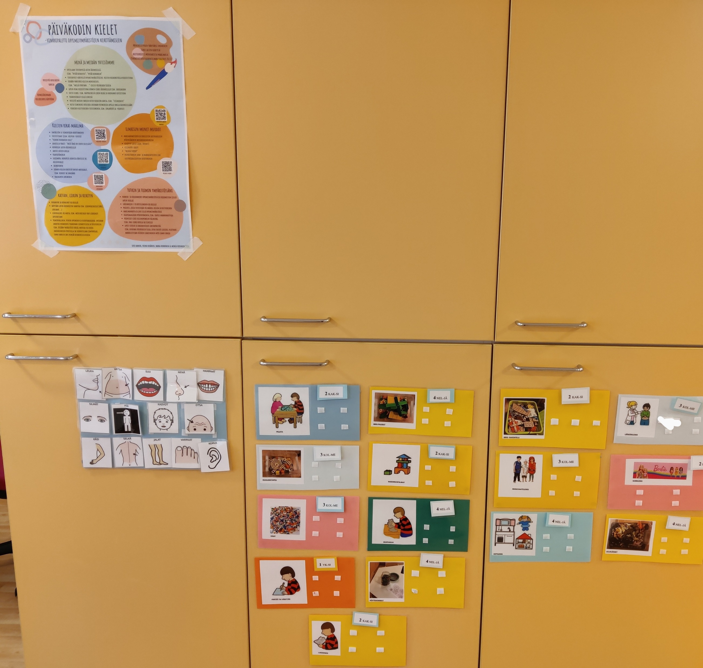
Vinkkipaletti oppimisympäristöjen kehittämiseen
Kehittämistehtävän tavoitteena oli monipuolistaa päiväkotien kielellistä oppimisympäristöä ja lisätä henkilökunnan tietoisuutta kielitietoisen pedagogiikan toteuttamisen menetelmistä.
Toteutettiin julisteena, voi käyttää sekä A3- että A4-kokoisena. Ideana, että vinkkipaletista pedagogi voi poimia ideoita helposti työhönsä. Jaottelu vasun perusteiden oppimisalueiden mukaisesti.

Slide 3
Tärkeimpiä huomioita koulutuksesta
Monikielisten lasten kanssa työskennellessä pitää löytää eri väyliä kuin yksikielisten lasten kanssa työskennellessä, esim. kasvatukselliset tilanteet→ pikapiirtäminen.
Kieli on tilanteista toimintaa, esim. anteeksi- sana.
Kipupisteitä: Tutkimuksen mukaan päiväkodeissa ei kohdella kaikkia lapsia tasapuolisesti (HS 2019), haasteet ryhmissä. Laajan tutkimusaineiston mukaan maahanmuuttajataustaiset lapset jäävät muita herkemmin syrjään suomalaisissa päiväkodeissa. (Reunamo 2019.)
”Miten tämä sanotaan sinun kielelläsi? Ei S2- lapsi, vaan suomea opetteleva lapsi.

Slide 4
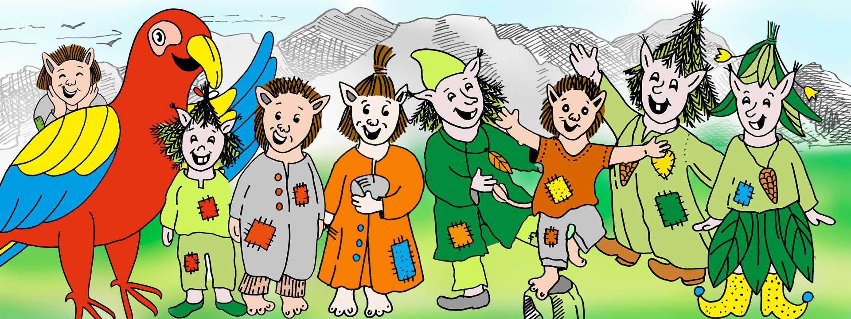
Kielivertailu-työväline
KieliVertailu-työväline on kehitetty osana Turun yliopiston opettajankoulutuslaitoksen järjestämiä hankkeita. Työryhmään kuului varhaiskasvatuksen ammattilaisia eri puolilta Suomea.
Kehitetty varhaiskasvatuksen henkilöstön tueksi monikielisissä lapsiryhmissä toimimiseen.
Auttaa tukemaan monikielisen lapsen suomen kielen ääntämisen harjoittelua, lisää henkilökunnan kielitietoista osaamista ja ymmärrystä eri kielistä.

Slide 5
Kielivertailu-opas ja harjoituspaketti
Työväline koostuu kahdesta kirjasta: 1) eri kieliä vertailevasta oppaasta ja 2) harjoituspaketista, joka sisältää valmiita harjoitteita suomen kielen harjoitteluun.
Kielivertailu-oppaan avulla voit verrata kahden kielen, esimerkiksi suomen ja arabian, äännejärjestelmiä toisiinsa ja tarkastella, miten ne eroavat toisistaan.
Kielivertailu-harjoituspaketti sisältää varhaiskasvatukseen soveltuvia leikkejä ja pelejä suomen kielen äänteiden harjoitteluun.
Kielivertailu- opas ja harjoituspaketti ovat ladattavissa osoitteesta: https://sites.utu.fi/kielivertailu/tyovaline/

Slide 6
Tulkkauksen monet mahdollisuudet
Monetra-tulkkaus, kun tarvitset pidempikestoista tulkkausta tai tulkkauksen tarve on etukäteen tiedossa.
Voit tilata tulkin sähköisesti osoitteesta tempo.monetra.fi. Tarvitset omat henkilökohtaiset tunnukset, jotka saat tilattua esihenkilön luvalla Monetralta. Voit tilata myös soittamalla numeroon 040-1469909.
Varaa tulkkipalaveriin reilummin aikaa kuin suomenkieliseen palaveriin.
Jos palaverissa käsitellään lomakkeita, voidaan niiden lähettämisestä tulkille sopia etukäteen.
Jos tulkkaus peruuntuu, tarkista peruutusehdot. Jos esim. maanantaina tulkkaus, pitää perua jo edeltävänä arkipäivänä klo 12 mennessä.

Slide 7
Salamatulkkaus
Tulka-sovellus puhelimeen.
Tarkoitettu lyhyeen tulkkaustarpeeseen tärkeisiin asioihin, kuten lomakkeiden täyttäminen tai tapaturmatilanteet. Ei arkipäivän perusasioista tiedottamiseen.
Mielellään max. 10 minuuttia, pidemmät tulkkausajat Monetran kautta.
Mahdollista saada sekä video- että puhelintulkkauksena.
Vapaana oleva tulkki vastaa, puhelu on automaattisesti kaiuttimella.
Puhelun päättymisen jälkeen on tärkeää kirjoittaa lisätiedot tulkkauksesta laskutusta varten → asiakkaan (lapsen) nimi ja syntymäaika.

Slide 8
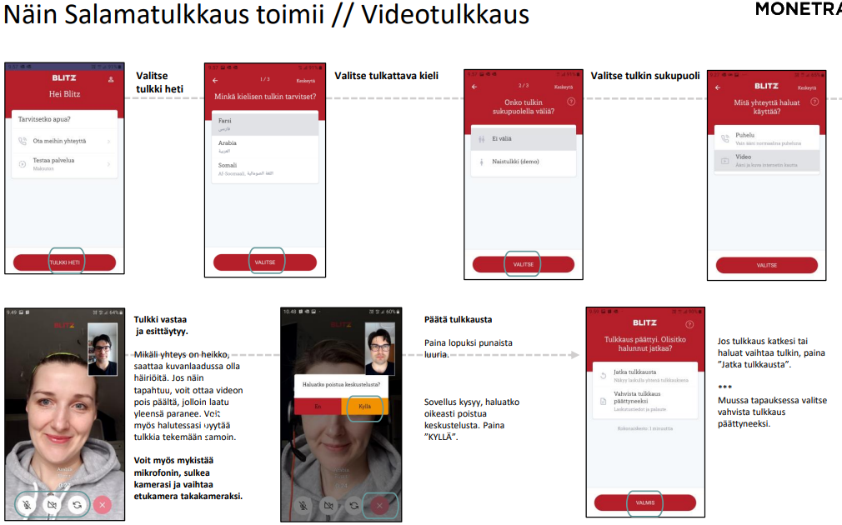

Slide 9
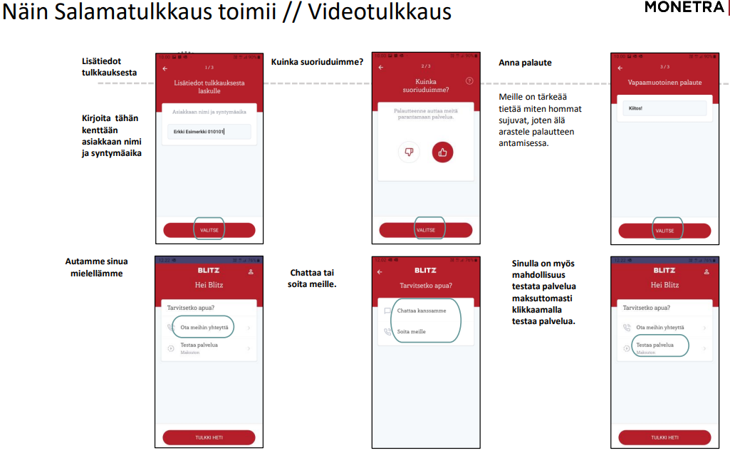

Slide 10
Monikielisyys ryhmässä
Varhaiskasvatuksen aloitusvaihe tärkeä:
Aloituskeskustelu, varaa riittävästi aikaa. Ensin lapsesta keskustelua ja sen jälkeen hyvä täyttää tarvittavat varhaiskasvatus-lomakkeet.
Vok mukaan aloituskeskusteluun ja tutustumiskäyntiin.
Tervetuloa varhaiskasvatukseen Äänekoskelle-esite.
Turvallisuuden tunteen luominen perheelle, tutut aikuiset →luottamuksen syntyminen
Päiväkotipäivistä kertominen kuvien, kuvataulujen, eleiden, englannin/suomen (jos mahd.), Google kääntäjä (harkinnan mukaan) avulla. Alussa kannattaa käyttää enemmän tulkkauspalvelua.

Slide 11
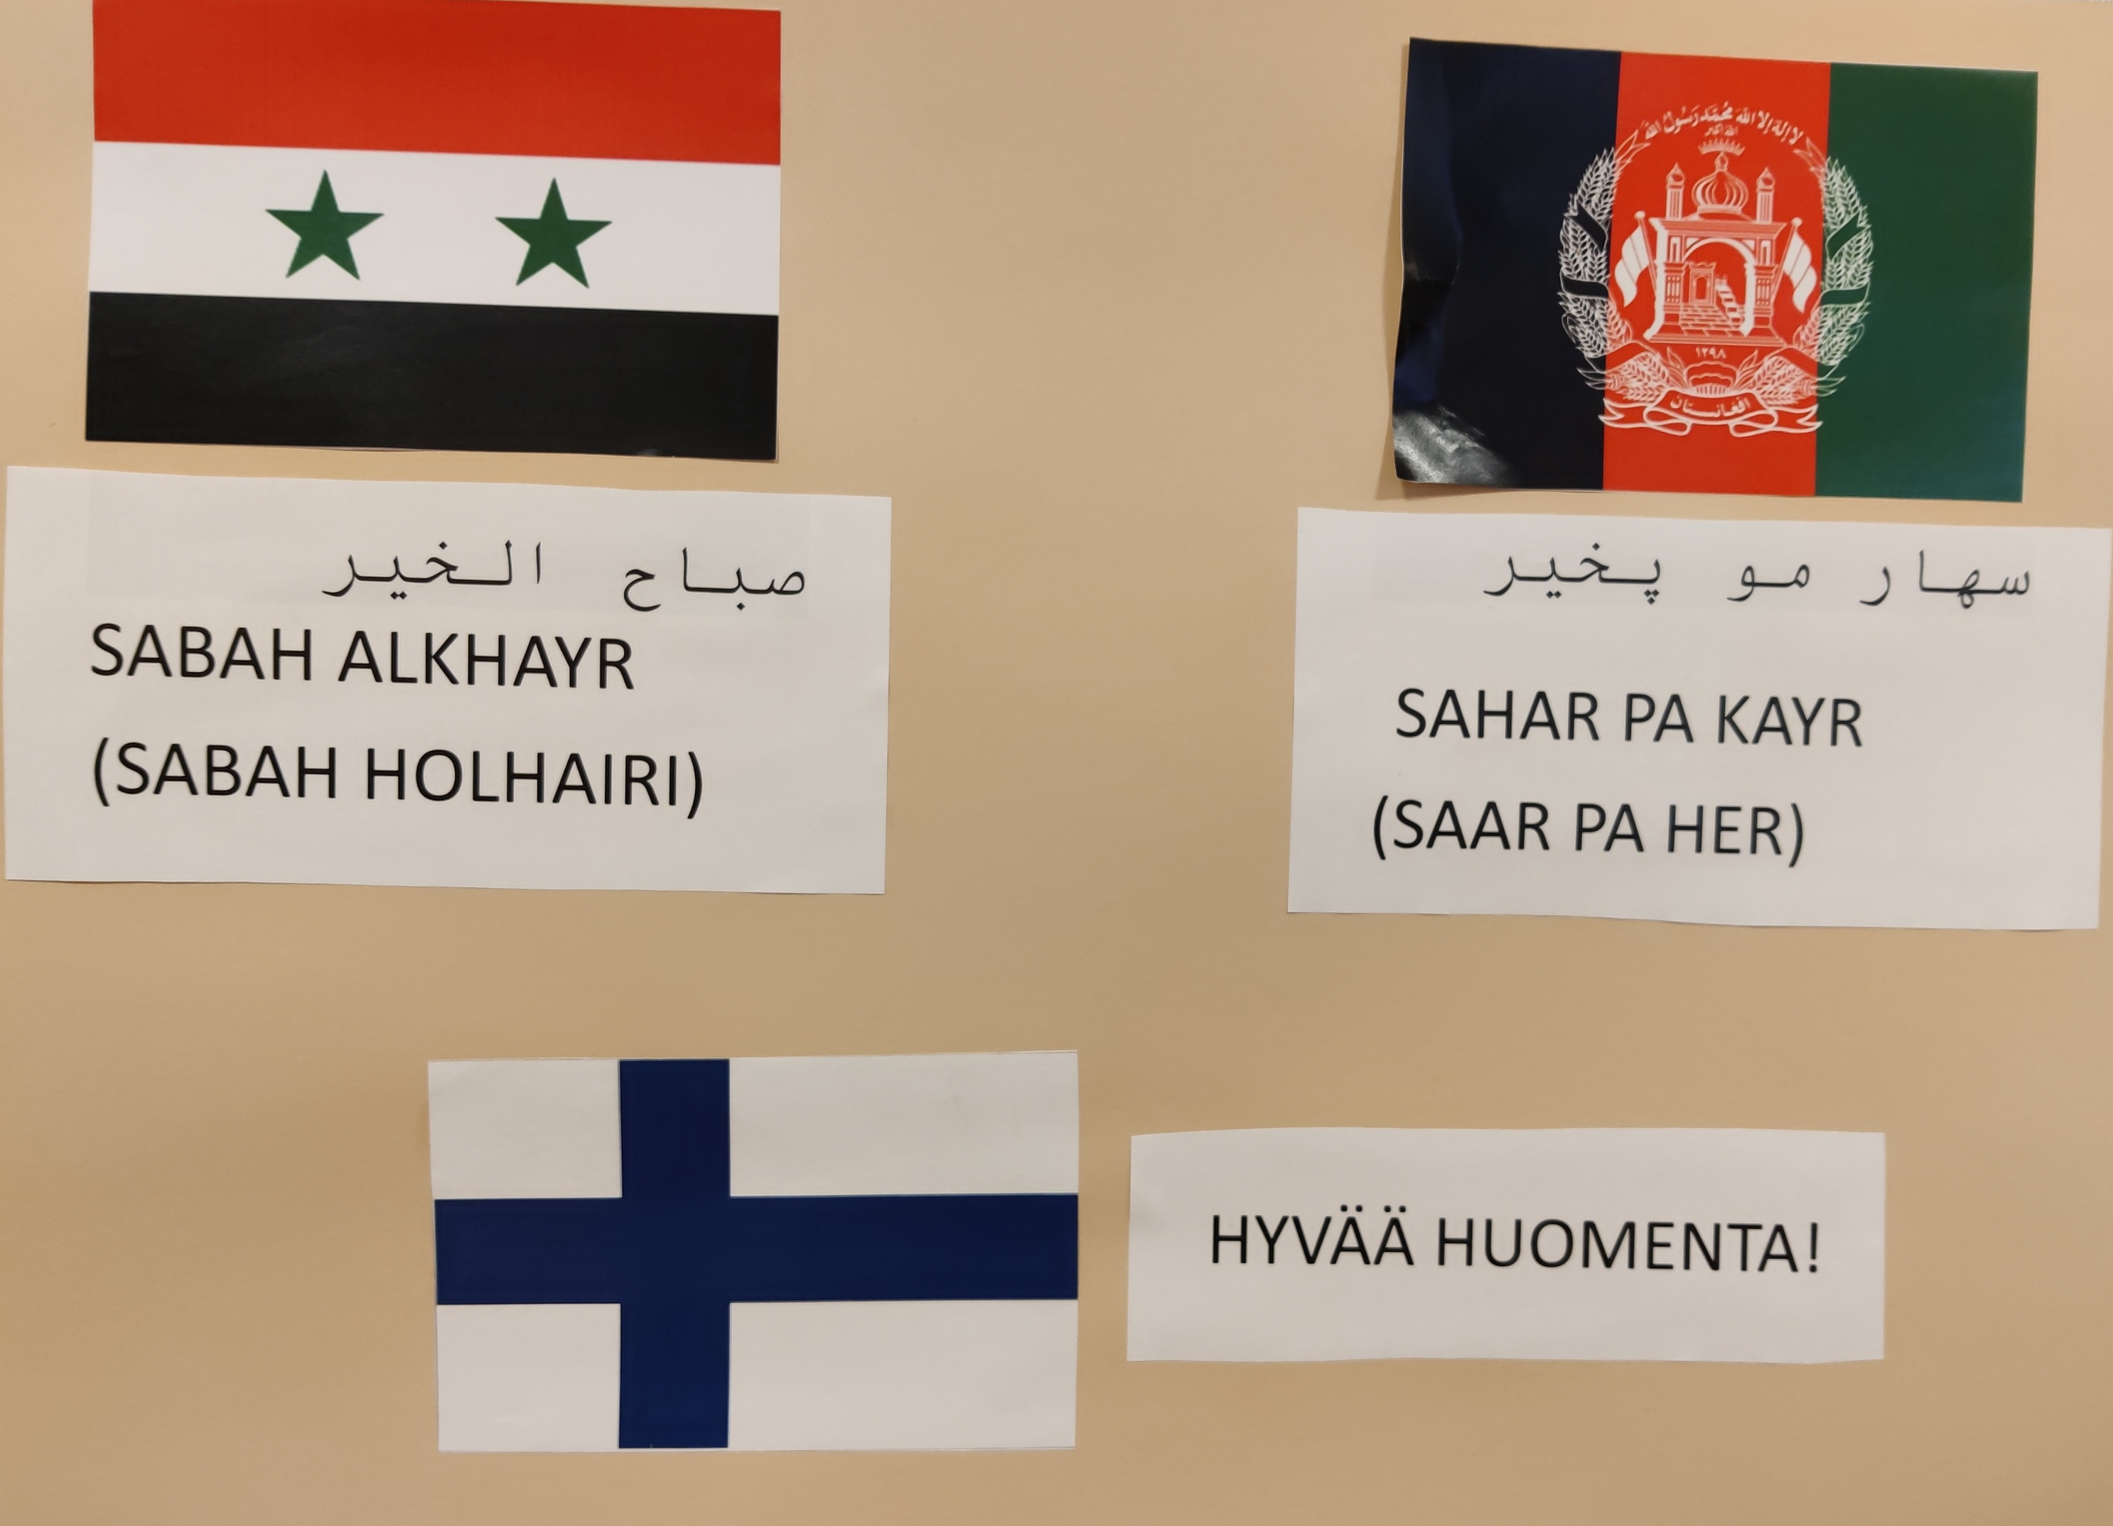
Monikielisyys ryhmässä
Kuvien suunnitelmallinen ja tehokas hyödyntäminen kaikissa arjen tilanteissa.
Päivästruktuuri ja etenkin alussa sen läpikäyminen usein lapsen kanssa. Tarvittaessa oma struktuuri lapselle. Lasten kuvat näkyvillä.
Ryhmätilaan tutustuminen pienin askelin, vähitellen reviirin laajentaminen.
Musiikki ja lorut. Laulut kuvitettuina.
Materiaalipankki: Roihuset, Lauran päivä, Sanasäkki, Kielinupun laulut, kuvakirjat, kuvataulut jne.

Slide 12
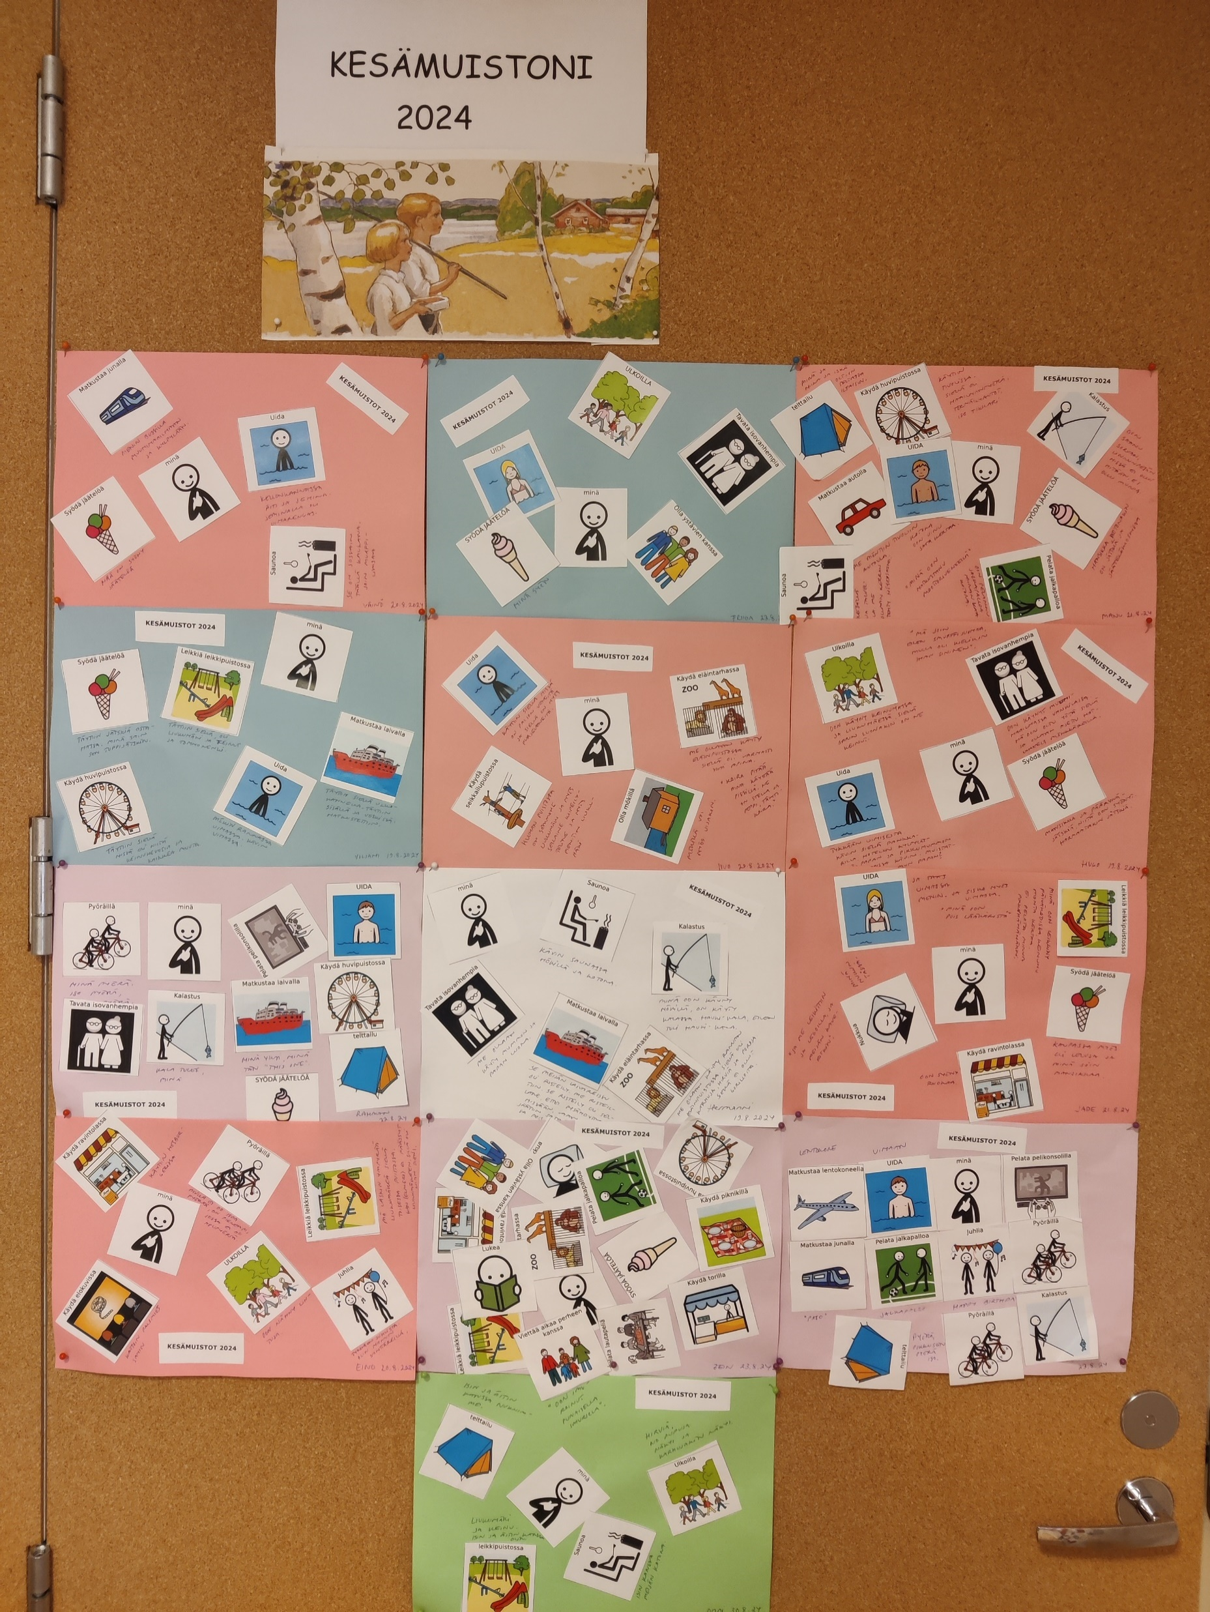
Kokemuksia suomi toisena kielenä-arjesta
Monikulttuurisuus on rikkaus, mutta vaatii tietoa, taitoa ja osaamisen kartuttamista.
Suomalaiseen kulttuuriin sopeutuminen ja kulttuurien väliset erot.
Eri kulttuureihin tutustuminen tapahtuu luontevasti: kieli, juhlapäivät, musiikki, leikki, kirjallisuus.
Suomen kielen opetteleminen arjessa: kuvat, mallintaminen, sanoittaminen ja nimeäminen, tukiviittomat, vertaisoppiminen, laulut, lorut, suujumppa, Suomi-kerho viikoittain.
Oma maailmankuva avartuu.

